Slide 1
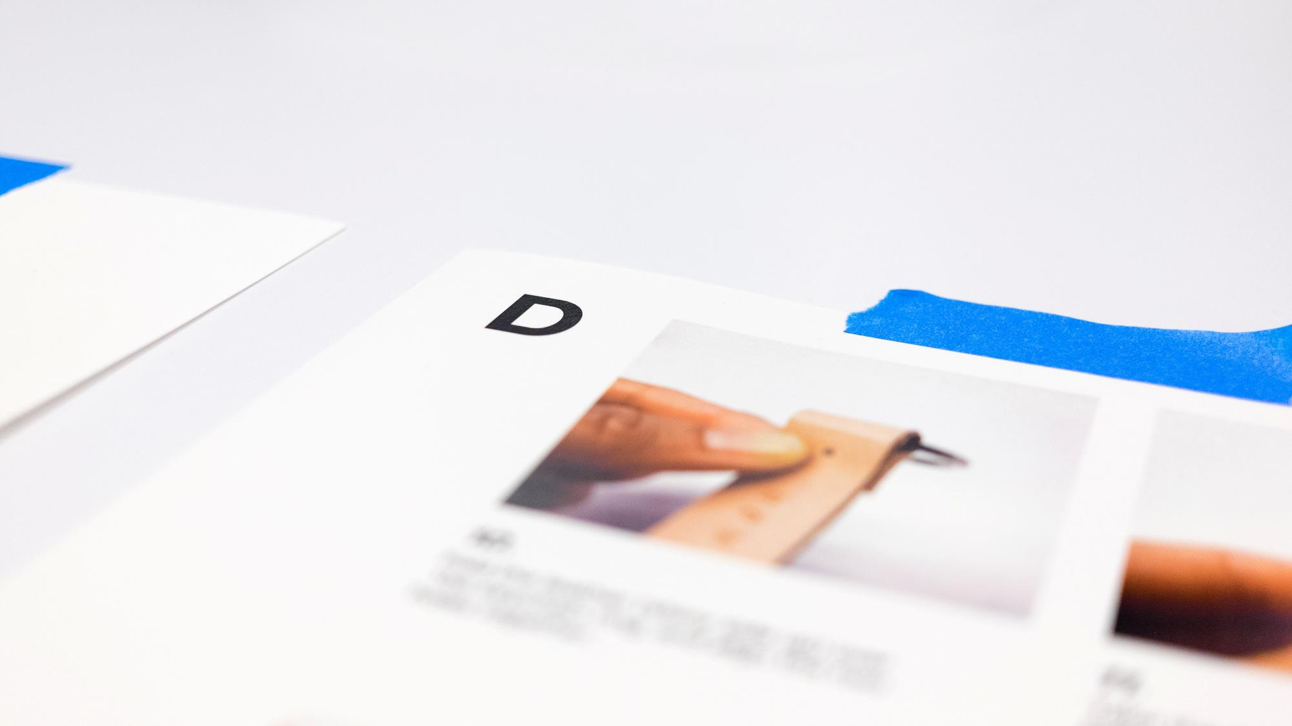
캡스톤 디자인
2조 - PyRacing
1812006-신오철
1912024-조현기
2012008-이하영
1812026-박건
2012015-이봄
ⓒSaebyeol Yu. Saebyeol’s PowerPoint

Slide 2
목차
1
개요
2
게임 화면
3
주요 기능 코드 설명
ⓒSaebyeol Yu. Saebyeol’s PowerPoint

Slide 3
Part 1
개요
ⓒSaebyeol Yu. Saebyeol’s PowerPoint

Slide 4
Part 1
개요
제목 | PyRacing
기간 | 2022-09-01 ~ 2022-12-08
팀원 | 신오철, 조현기, 이하영, 박 건, 이 봄
사용 언어 | Python
주제 선정 이유 | 평소 관심이 있던 분야인 게임을 직접 만들어 봄으로써 프로그램 개발 능력을 향상시키기 위하여

Slide 5
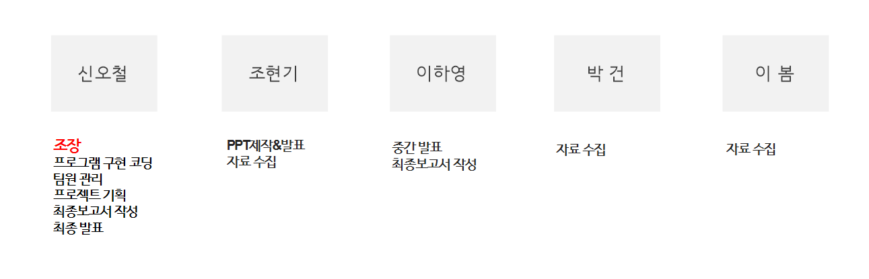
Part 1
팀 구성

Slide 6
Part 2
게임 화면
ⓒSaebyeol Yu. Saebyeol’s PowerPoint

Slide 7
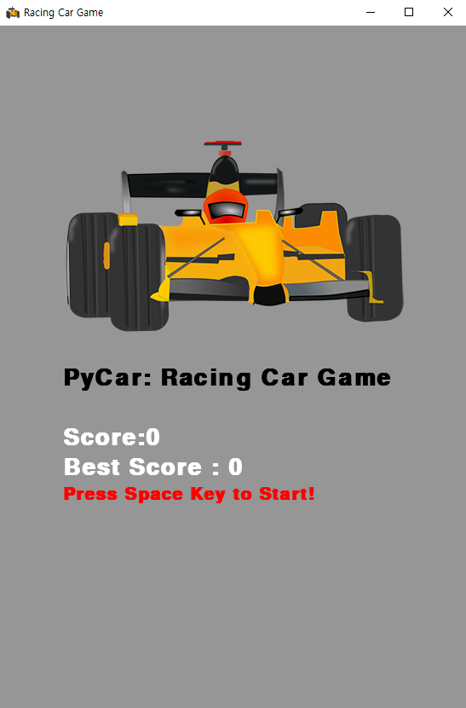
Part 2
게임 화면
게임 실행 시 처음 나타나는 화면
스페이스 바를 누르게 되면 엔진음과 함께 게임 시작
PyRacing

Slide 8
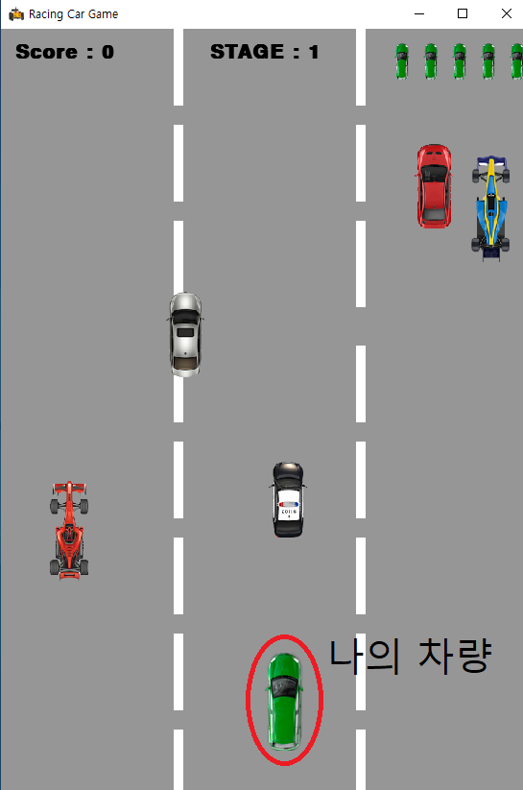
Part 2
게임 화면
게임이 시작하면 본인 차량 1대와 상대방 차량 5대가 등장
상대방 차량을 피해 최대한 많은 점수를 얻어야 함
PyRacing

Slide 9
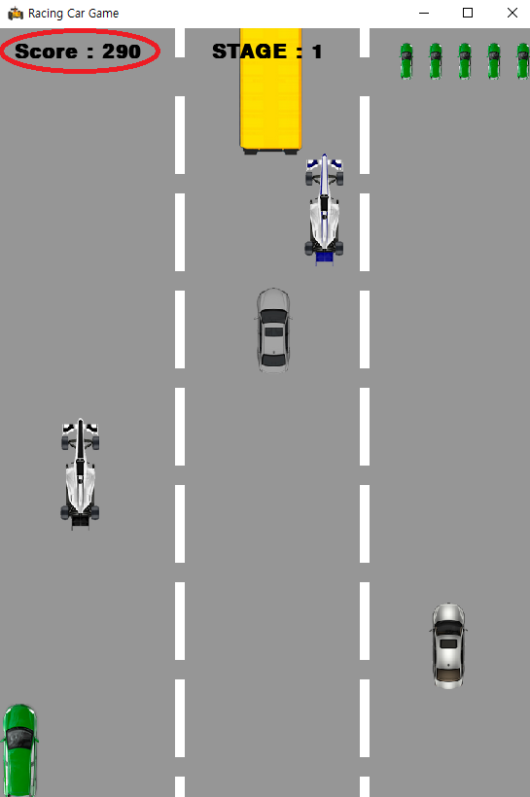
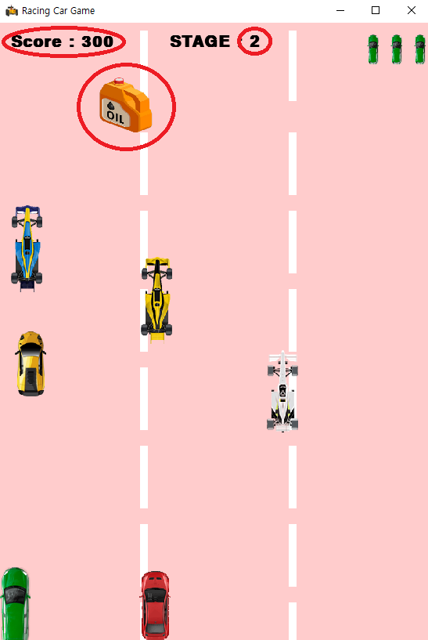
Part 2
게임 화면
PyRacing
스코어가 300점을 넘어가면 스테이지 2가 시작되면서 상대방 차량 속도 상승
스테이지가 바뀔 때 마다 오일 아이템 하나씩 생성

Slide 10
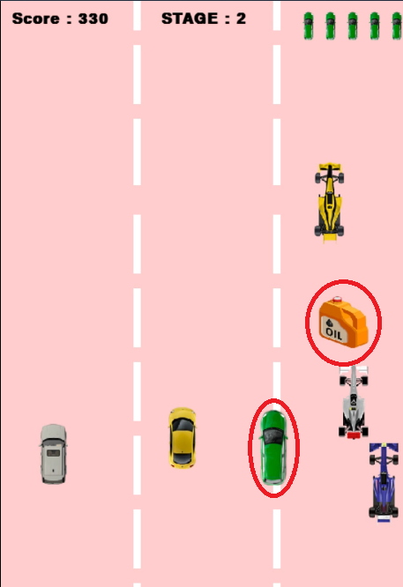
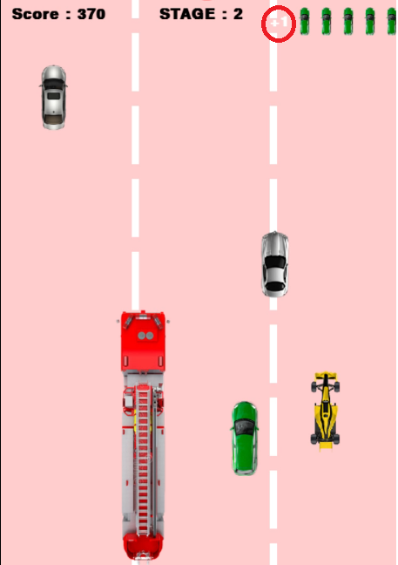
Part 2
게임 화면
PyRacing
오일 아이템 획득 시 추가 목숨 +1 표기 or 목숨 이미지 하나 추가

Slide 11
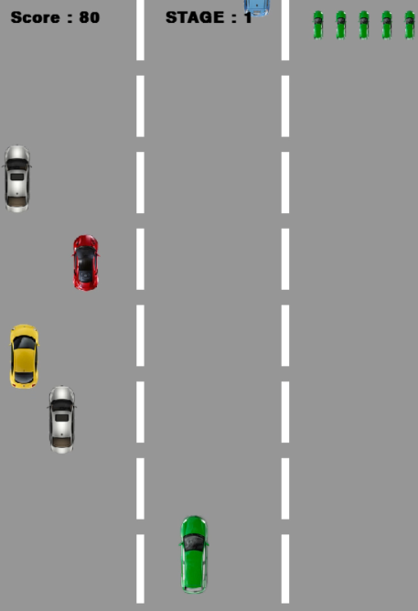
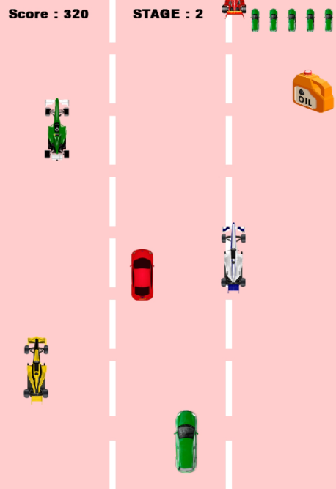
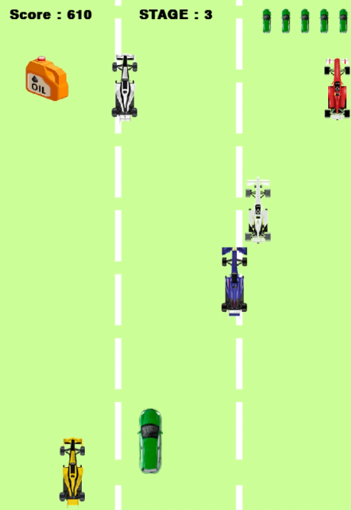
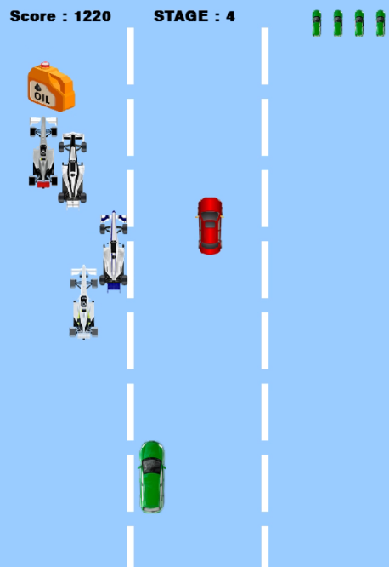
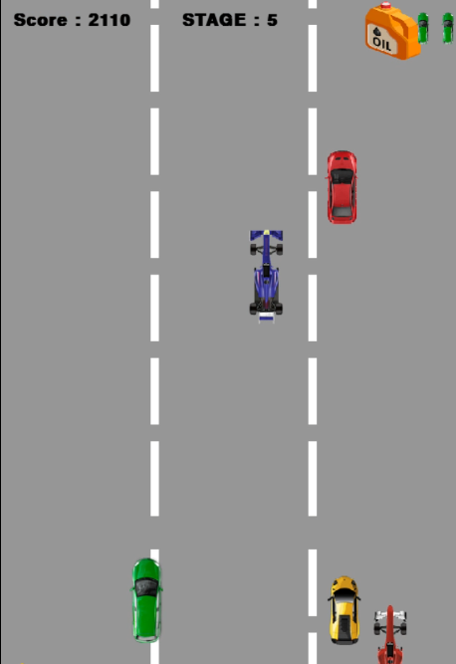
Part 2
게임 화면
PyRacing
스테이지 별 배경화면 색상은 총 네 가지로 구성(회색, 분홍색, 연두색, 하늘색)

Slide 12
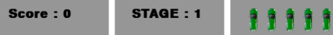
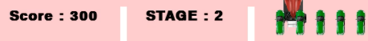
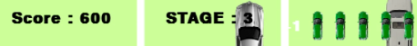
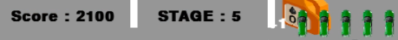
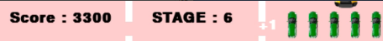

Part 2
게임 화면
현재 점수 = 0
다음 스테이지에 필요한 점수 = 300
현재 점수 = 300
다음 스테이지에 필요한 점수 = 300
현재 점수 = 600
다음 스테이지에 필요한 점수 = 600
현재 점수 = 1200
다음 스테이지에 필요한 점수 = 900
현재 점수 = 2100
다음 스테이지에 필요한 점수 = 1200
현재 점수 = 3300
다음 스테이지에 필요한 점수 = 1500
현재 점수 = 4800
다음 스테이지에 필요한 점수 = 1800
PyRacing
스테이지가 증가할 수록 필요로 하는 점수가 높아지도록 설정

Slide 13
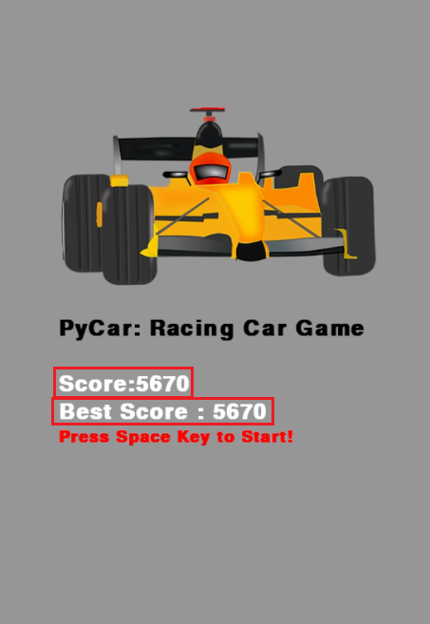
Part 2
게임 화면
목숨을 모두 잃게 될 경우 게임 오버
자신의 방금 플레이 했던 점수와 자신의 최고 점수가 동시에 출력됨
PyRacing

Slide 14
Part 3
주요 기능 코드 설명
ⓒSaebyeol Yu. Saebyeol’s PowerPoint

Slide 15
주요 기능
1
Main menu
2
Score
3
Stage
4
Life
5
Item
6
충돌감지
ⓒSaebyeol Yu. Saebyeol’s PowerPoint

Slide 16
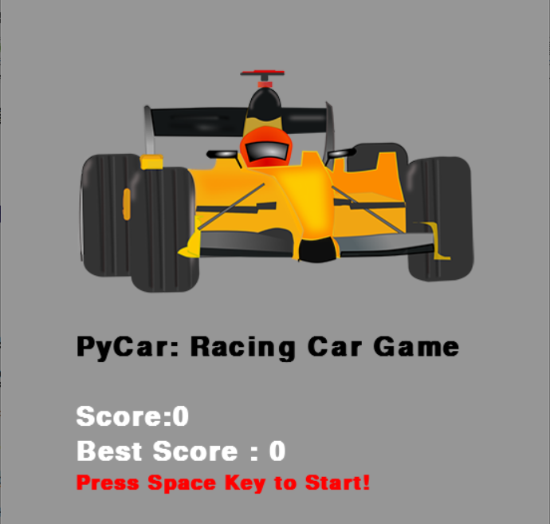
Part 3
Main menu
def draw_main_menu():
draw_x = (WINDOW_WIDTH / 2) - 200
draw_y = WINDOW_HEIGHT / 2
image_intro = pygame.image.load('PyCar.png')
SCREEN.blit(image_intro, [draw_x, draw_y - 280])
font_40 = pygame.font.SysFont("FixedSys", 40, True, False)
font_30 = pygame.font.SysFont("FixedSys", 30, True, False)
text_title = font_40.render("PyCar: Racing Car Game",True, BLACK)
SCREEN.blit(text_title,[draw_x, draw_y])
score_text = font_40.render("Score:" + str(SCORE), True, WHITE)
SCREEN.blit(score_text,[draw_x,draw_y + 70])
bestscore_text = font_40.render("Best Score : " + str(BESTSCORE), True, WHITE)
SCREEN.blit(bestscore_text,[draw_x,draw_y + 105])
text_start = font_30.render("Press Space Key to Start!", True, RED)
SCREEN.blit(text_start, [draw_x, draw_y + 140])
pygame.display.flip()

Slide 17
Part 3
Score
# 변수
SCORE = 0
BESTSCORE = 0
# score 출력
def draw_score():
font_01 = pygame.font.SysFont("FixedSsy", 30, True, False)
text_score = font_01.render("Score : " + str(SCORE), True, BLACK)
SCREEN.blit(text_score, [15, 15])
# bestscore
if SCORE >= BESTSCORE:
BESTSCORE = SCORE

Slide 18
Part 3
Stage
# 변수
STAGESTAIR = 300
# stage 출력
text_stage = font_01.render("STAGE : " + str(STAGE), True, BLACK)
if STAGE == 1:
stair = STAGESTAIR
else:
stair = (STAGE - 1) * STAGESTAIR
if SCORE >= STAGESCORE + stair:
STAGE += 1
color_nm +=1
if color_nm == 4:
color_nm = 0
STAGESCORE = STAGESCORE + stair

Slide 19
Part 3
Life
# 변수
PNUMBER = 5
# 플레이어 Life 기록
for i in range(PNUMBER):
if i < 5:
pimage = pygame.image.load(DIRCARS + 'Player.png')
pimage = pygame.transform.scale(pimage, (15, 38))
px = WINDOW_WIDTH - 20 - (i * 30)
SCREEN.blit(pimage, [px, 15])
else:
text_pnumber = font_01.render("+" + str(PNUMBER - 5), True, WHITE)
text_pnumber_x = WINDOW_WIDTH - 30 - (5 * 30)
SCREEN.blit(text_pnumber, [text_pnumber_x, 25])

Slide 20
Part 3
Item
# 변수
OIL_CK = 2
# 오일 이미지, 위치, 속도
def load_oil(self):
self.image = pygame.image.load(DIRCARS + "oil.png")
self.image = pygame.transform.scale(self.image, (70, 70))
self.rect = self.image.get_rect()
self.rect.x = random.randrange(0, WINDOW_WIDTH - self.rect.width)
self.rect.y = random.randrange(-150, -50)
self.dy = 5
# 스테이지 가 올라갈 때마다 오일 하나씩 생성
if STAGE == OIL_CK:
OILS[0].draw_car()
OILS[0].rect.y += OILS[0].dy
if player.check_collision(OILS[0]):
PNUMBER += 1
OIL_CK += 1
OILS[0].load_oil()
if OILS[0].rect.y > WINDOW_HEIGHT:
OIL_CK += 1
OILS[0].load_oil()

Slide 21
Part 3
충돌감지 - 1
def check_collision(self, car, distance = 0):
if (self.rect.top + distance < car.rect.bottom) and (car.rect.top < self.rect.bottom - distance) and (self.rect.left + distance < car.rect.right) and (car.rect.left < self.rect.right - distance):
return True
else:
return False
# 플레이어와 다른 차량 충돌 감지
for i in range(CAR_COUNT):
if player.check_collision(CARS[i], 5):
PNUMBER -= 1
sound_crash.play()
# 좌우
if player.rect.x > CARS[i].rect.x:
CARS[i].rect.x -= CARS[i].rect.width + 10
else:
CARS[i].rect.x += CARS[i].rect.width + 10
# 위 아래
if player.rect.y > CARS[i].rect.y:
CARS[i].rect.y -= 30
else:
CARS[i].rect.y += 30

Slide 22
Part 3
충돌감지 - 2
# 상대방 차량 간
for i in range(CAR_COUNT):
for j in range(i + 1, CAR_COUNT):
if CARS[i].check_collision(CARS[j]):
# 좌우
if CARS[i].rect.x > CARS[j].rect.x:
CARS[i].rect.x += 4
CARS[j].rect.x -= 4
else:
CARS[i].rect.x -= 4
CARS[j].rect.x += 4
# 상하
if CARS[i].rect.y > CARS[j].rect.y:
CARS[i].rect.y += CARS[i].dy
CARS[j].rect.y -= CARS[j].dy
else:
CARS[i].rect.y -= CARS[i].dy
CARS[j].rect.y += CARS[j].dy
# 게임오버
for i in range(CAR_COUNT):
if PNUMBER <= 0:
collision = True
pygame.mixer.music.stop()
sound_crash.play()
sleep(2)
pygame.mouse.set_visible(True)
break

Slide 23
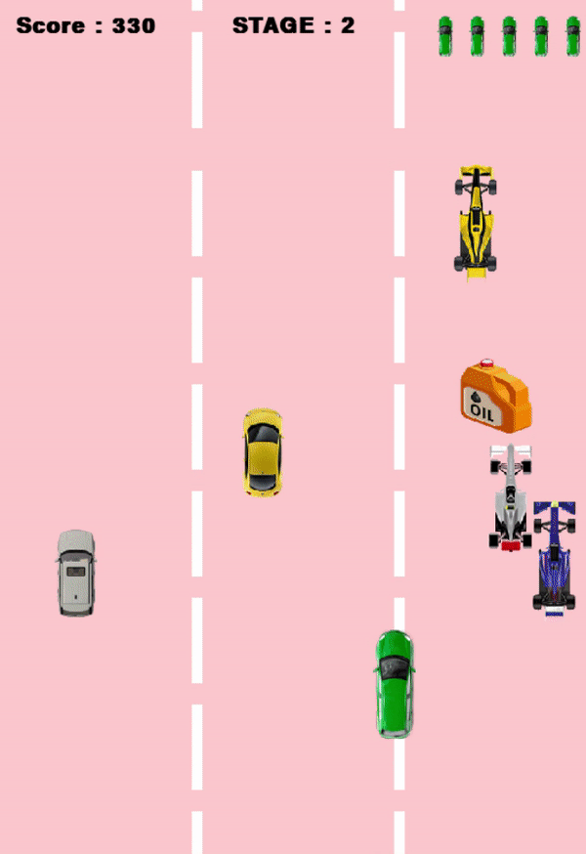
Part 3
마무리
PyRacing
당신의 한계가 어디까지인지
한 번 시험해 보세요!

Slide 24
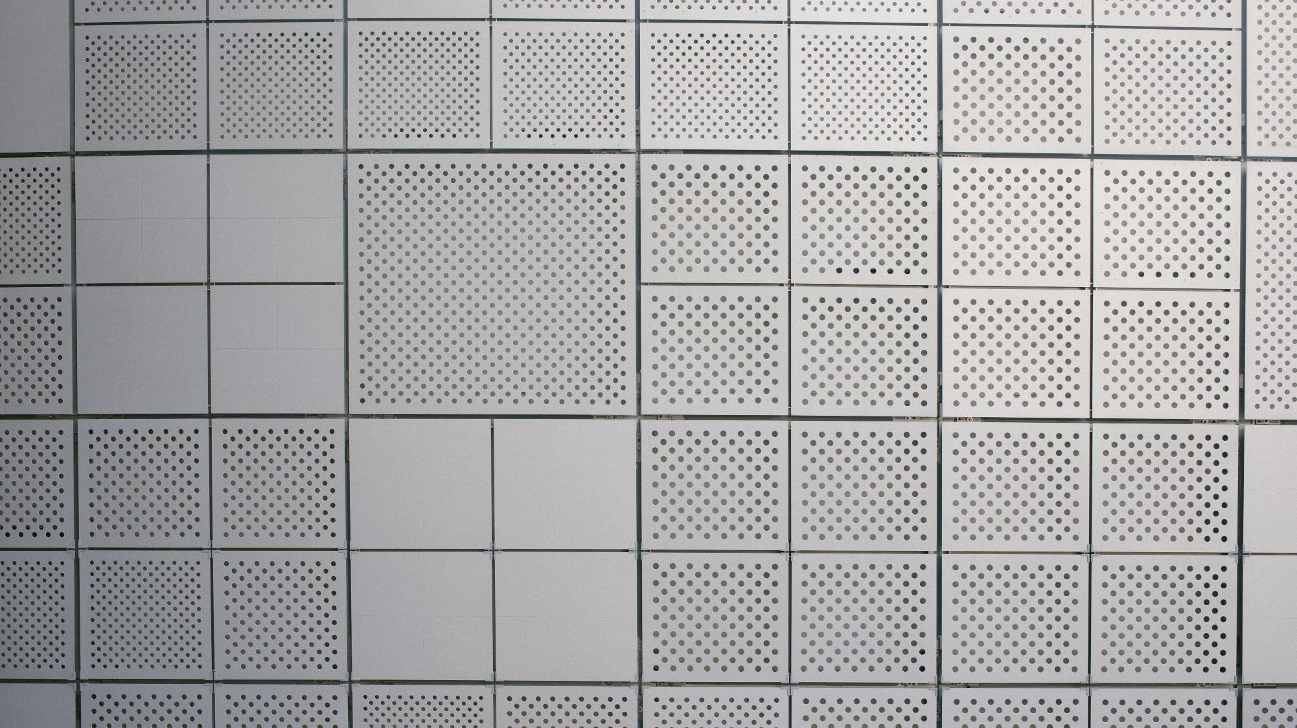


PyRacing

